Slide 1
Клевер красный
Подготовил ученик 3 «Д» класса

Slide 2
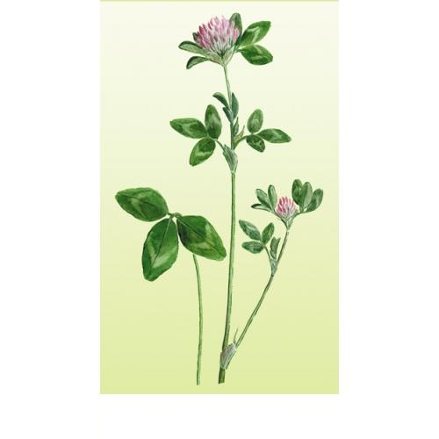
1.Многолетнее травянистое растение семейства мотыльковых (бобовых) высотой 40 см.

Slide 3
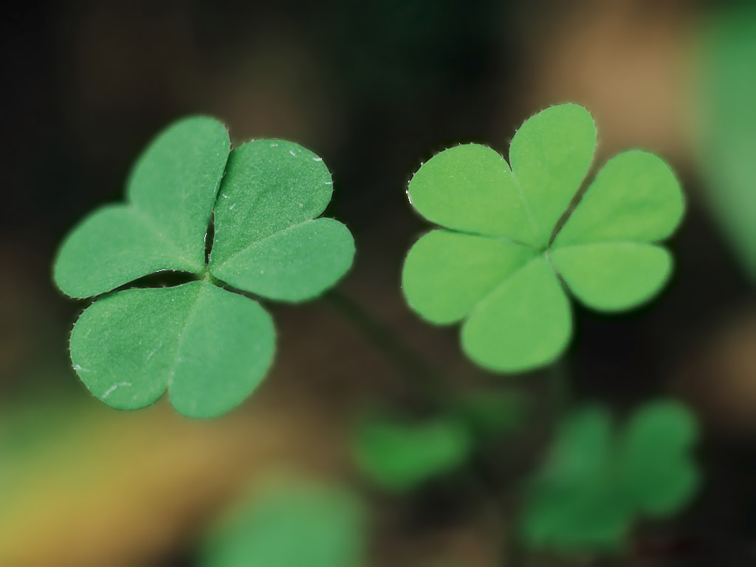
2.Стебли ветвистые, многочисленные. Листья тройчатые, нижние — яйцевидные, верхние -эллиптические.

Slide 4
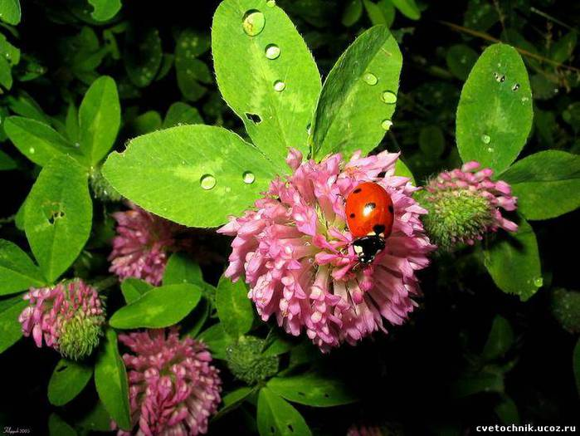
Цветки мелкие, лилово-красные, собраны в шаровидные соцветия. Плод — односемянный яйцевидный боб. Цветет в мае — сентябре.

Slide 5
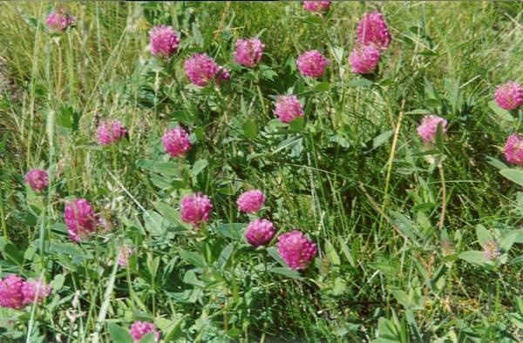
Распространен в европейской части России, Сибири, на Дальнем Востоке, на Кавказе, на Украине. Растет на заливных лугах, полянах, зарослях кустарников, на опушках леса.

Slide 6
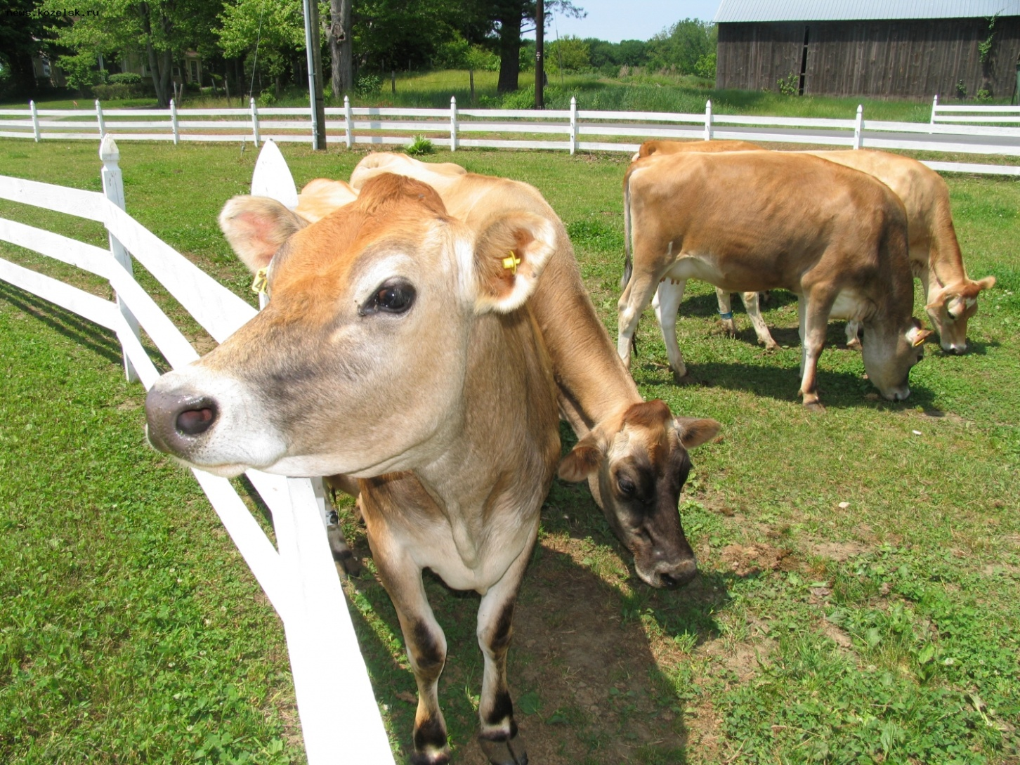
3.Применяется в лечебных целях: как противопростудное, противомикробное, кровеостанавливающее.
Применяется в сельском хозяйстве, как корм для животных, и для пользы почвы, обогащает почву азотом и улучшает ее структуру

Slide 7
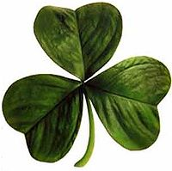
Интересный факт: трили́стник — символ Ирландии.

Slide 8


